Slide 1
Индивидуальный проект
ГБПОУ РК «Симферопольский политехнический колледж»
на тему: «Разработка проекта локальной компьютерной сети для учебного кабинета»
Локоцкий Александр Сергеевич
Руководитель: Безменов Алексей Александрович

Slide 2
Цель и задачи
Цель моего проекта:
Расчет технических характеристик разрабатываемой сети, определение аппаратных и программных средств, а также расчет стоимости внедрения сети.
Задачи моего проекта:
1. Расчет оптимальной схемы компьютерной сети и подбор
оборудования для учебного кабинета
2. Сбор оптимальной конфигурации ПК
3. Сбор программного обеспечения для ПК

Slide 3
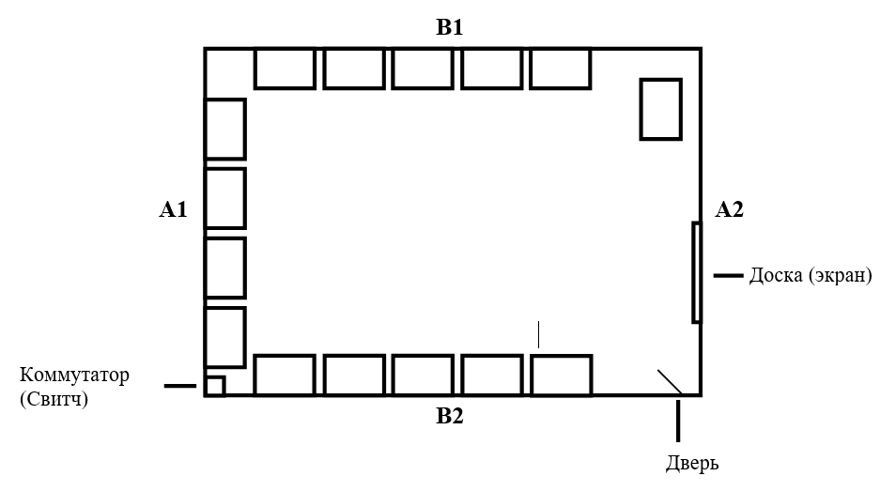
Задание 1: Расчет оптимальной схемы компьютерной сети и подбор оборудования для учебного кабинета
Для начала необходимо было узнать сколько в кабинете поместиться рабочих мест, для этого я составил план кабинета:

